Slide 1
Тема 4 Быть достойным гражданином Республики Беларусь – значит знать и уважать историю своей страны, белорусского народа
декабрь 2025 г.

Slide 2
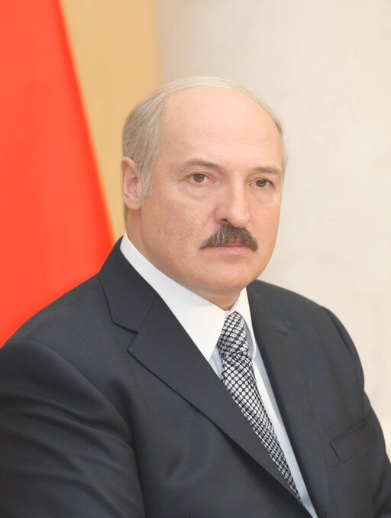
Быть достойным гражданином Республики Беларусь – значит знать и уважать историю своей страны, белорусского народа
«Нет благороднее миссии, чем сохранение исторической памяти во имя светлого будущего».
Президент Республики Беларусь
А.Г. Лукашенко

Slide 3
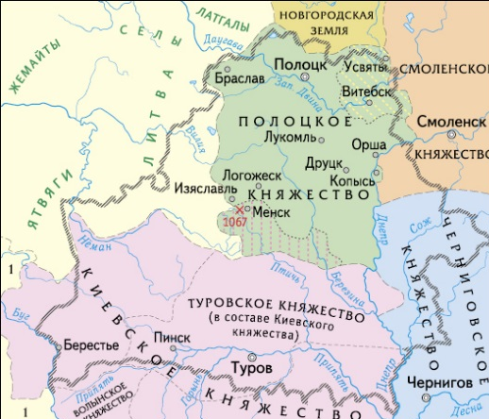
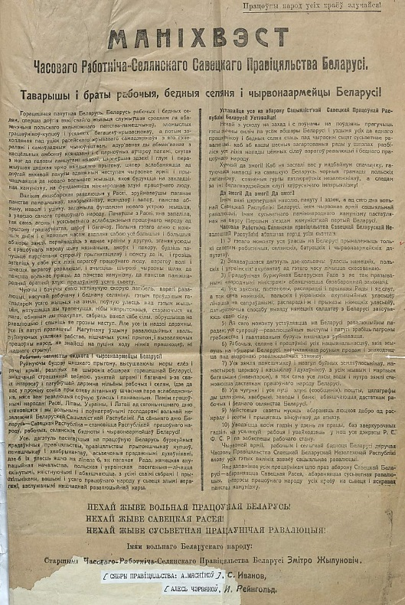
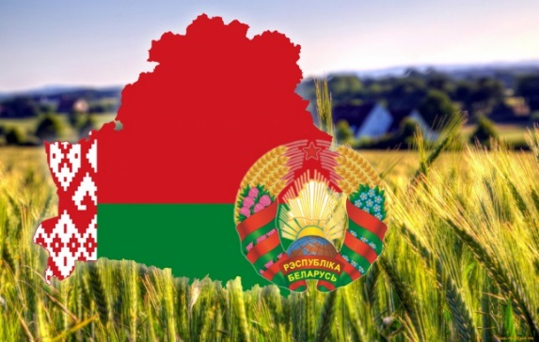
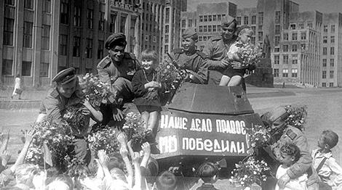
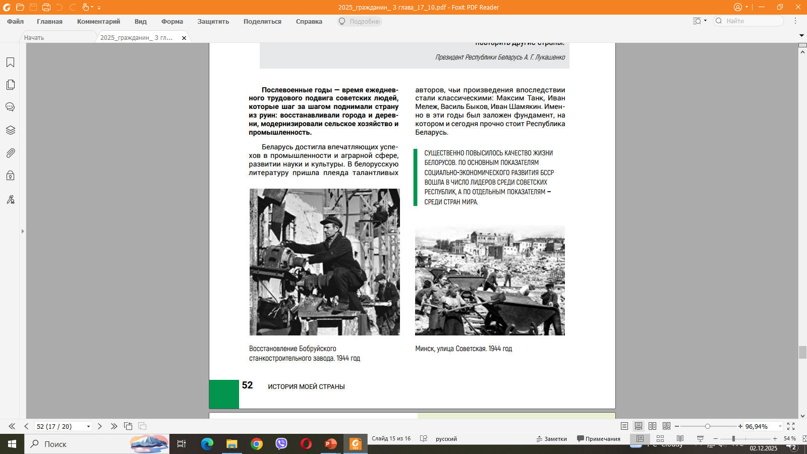
«Наш народ прошел непростой тысячелетний путь становления белорусской государственности и оформления белорусов как самодостаточной нации с уникальной историей и богатой культурой»
Первые государства на территории Беларуси образовались в Х веке
Первое национальное белорусское государство – Социалистическая Советская Республика Беларуси – создано 1 января 1919 года
Воссоединение Западной Беларуси с БССР в 1939 г. предопределило будущие героические свершения единого белорусского народа
Белорусский народ проявил массовый героизм, защищая Родину в годы Великой Отечественной войны
Восстановление БССР после Великой Отечественной войны – пример трудового подвига белорусского народа
В 1991 г. образовано независимое суверенное государство – Республика Беларусь.
Какие факты истории Беларуси подтверждают суждение: «история белорусского народа – это подвиг»?

Slide 4
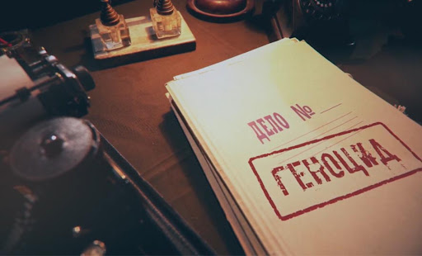

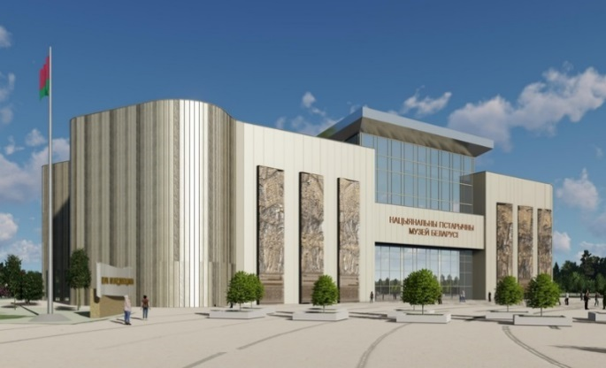


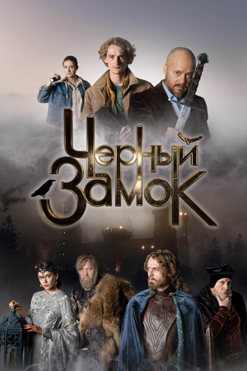

Формирование и сохранение исторической памяти белорусского народа
Почему важно формировать и сохранять историческую память народа?
Расследование Генеральной прокуратурой Республики Беларусь уголовного дела о геноциде белорусского народа в годы Великой Отечественной войны
Учреждение государственного праздника - День народного единства
2022 год в Беларуси был объявлен Годом исторической памяти
Начало строительства нового здания Национального исторического музея
Создание фильмов на историческую тематику «Черный замок», «Время вернуться», «Брестская крепость» и др.

Slide 5
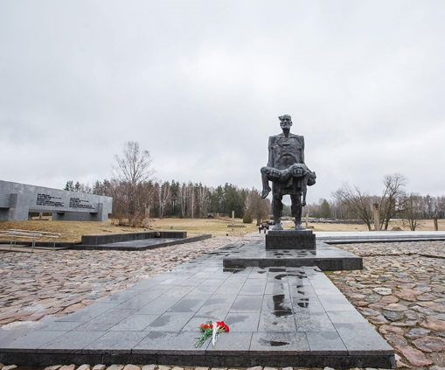
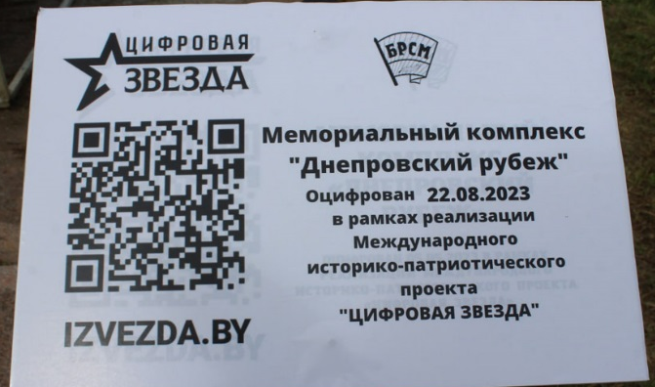
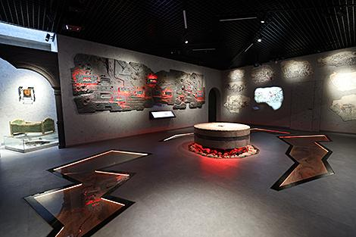


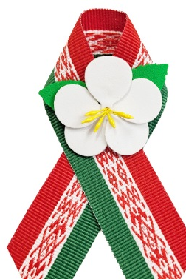

Участие молодежи в сохранении исторической памяти
Реконструкция памятников истории и культуры, мемориальных комплексов
Международный историко-патриотический проект «Цифровая звезда»
Молодежный марафон «Беларусь помнит. Родные лица Победы»
Патриотический проект «Цветы Великой Победы»
Республиканский конкурс «Открываем Беларусь»

Slide 6

Быть достойным гражданином Республики Беларусь – значит знать и уважать историю своей страны, белорусского народа
«... Усилиями многих поколений, тернистым путем, порой ценой жизни белорусы шли к обретению национального государства. Нашему поколению не пришлось платить за суверенитет кровью. За это заплатили те поколения, которые были до нас.
А сегодня мы должны защитить независимость. Потому что второго шанса создать свое государство не будет».
Президент Республики Беларусь А.Г. Лукашенко

Slide 7
Анонс:
Быть достойным гражданином Республики Беларусь – значит в любую минуту быть готовым защитить ее
январь 2026

